Slide 1



(Tiết 2)
Notes:
Thiết kế: Hương Thảo – Zalo 0972.115.126. Các nick khác đều là giả mạo, ăn cắp chất xám.
Facebook: https://www.facebook.com/huongthaoGADT

Slide 2
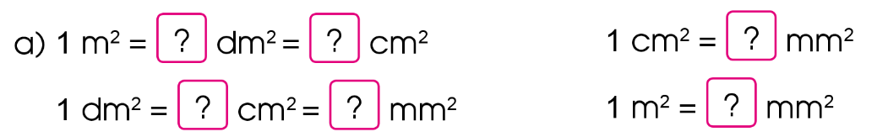

3
Số?
100
100
10 000
100
10 000
1 000 000
Notes:
Thiết kế: Hương Thảo – Zalo 0972.115.126. Các nick khác đều là giả mạo, ăn cắp chất xám.
Facebook: https://www.facebook.com/huongthaoGADT

Slide 3
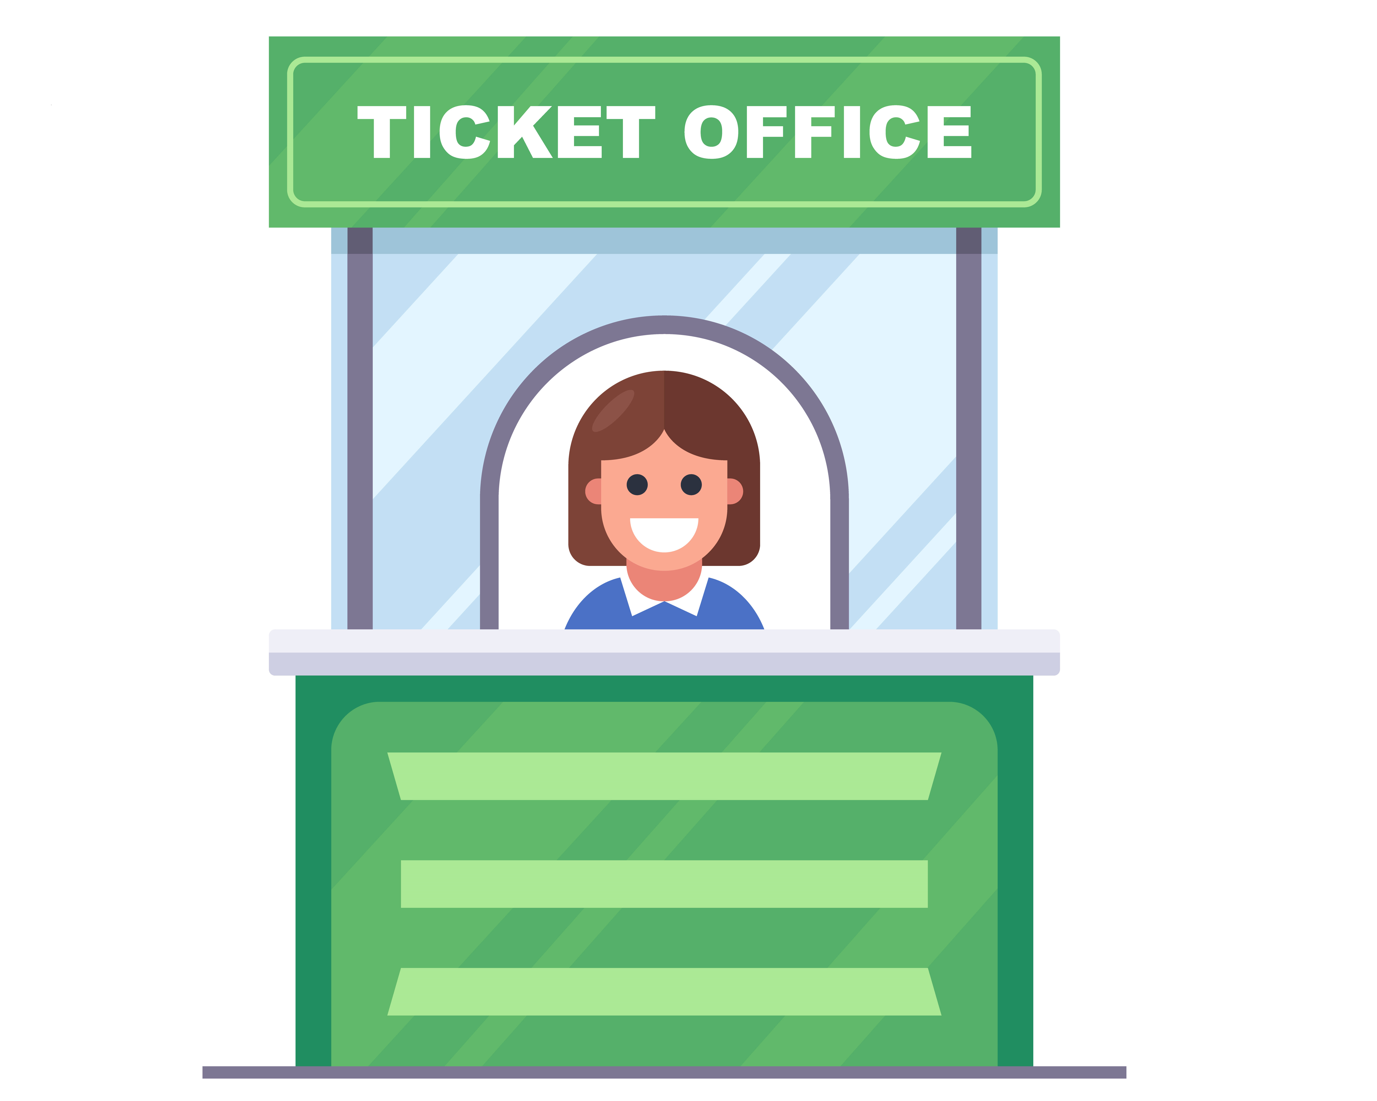
Bạn có thể vào cổng thăm
HƯƠU CAO CỔ

Slide 4
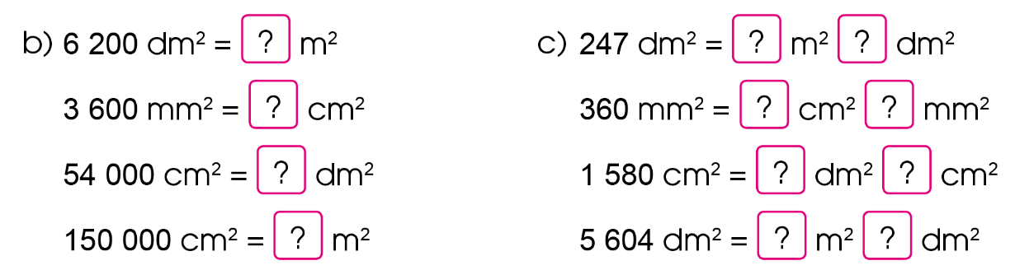
62
2
47
36
3
60
540
15
80
15
56
4

Slide 5
Bạn có thể vào cổng thăm
TÊ GIÁC

Slide 6

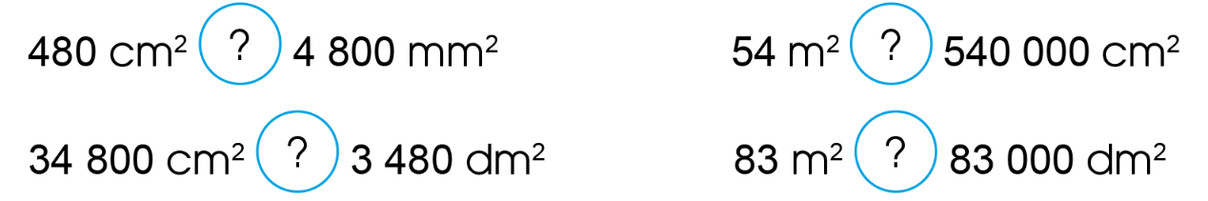
48 cm²
54 mm²
>
=
<
<
830 m²
348 dm²

Slide 7
Bạn có thể vào cổng thăm HÀ MÃ

Slide 8
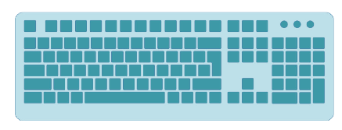
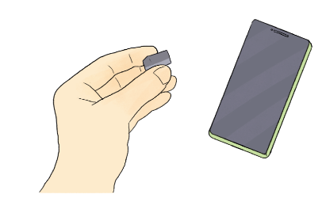
5
Chọn đáp án đúng
a) Diện tích bề mặt một phím số trên bàn phím máy tính khoảng:
A. 182 cm²
B. 182 mm²
C. 182 dm²
b) Diện tích một chiếc thẻ nhớ điện thoại khoảng:
A. 150 cm²
B. 150 mm²
C. 150 dm²

Slide 9
Bạn có thể vào cổng thăm KHỈ
Notes:
Gv GIỚI THIỆU, MUỐN THAM quan sở thú thì làm các bài tập để thu thập vé.

Slide 10





Notes:
Thiết kế: Hương Thảo – Zalo 0972.115.126. Các nick khác đều là giả mạo, ăn cắp chất xám.
Facebook: https://www.facebook.com/huongthaoGADT

